Slide 1
Умная клетка для птиц
Sfedunet 11
Проект - П14
ЮФУ
ИРТСУ
г. Таганрог
Инициативная разработка

Slide 2
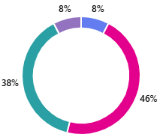
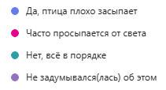
Актуальность проекта
В России и мире растет популярность содержания декоративных птиц (попугаи, канарейки, корелла и др.)
Птицы чувствительны к освещению и режиму дня: если световой день короче или длиннее естественного, у них нарушаются биоритмы.
По результатам опроса владельцев птиц:
54 % сталкивались с проблемами сна у птицы
(плохо засыпает / просыпается от света)
Опрос проводился среди владельцев птиц
Возраст от 18 до 50 лет

Slide 3
Проблема
Нарушение циркадных ритмов птицы приводит:
Психологическое напряжение владельца: трудности с отдыхом и сном
Хронический стресс птицы: слабость, потеря перьев, снижение иммунитета
Потеря активности: отказ от игры и пения, общая вялость
Как следствие тревога у владельца за состояние своего питомца
Ухудшение репродуктивной способности: проблемы с разведением птиц у заводчиков

Slide 4
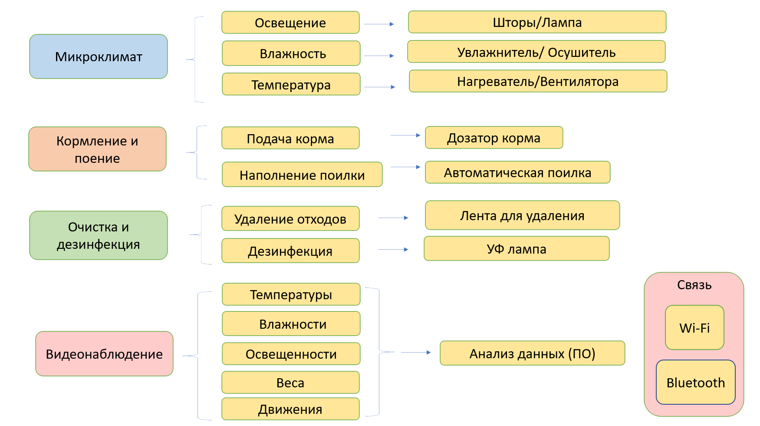
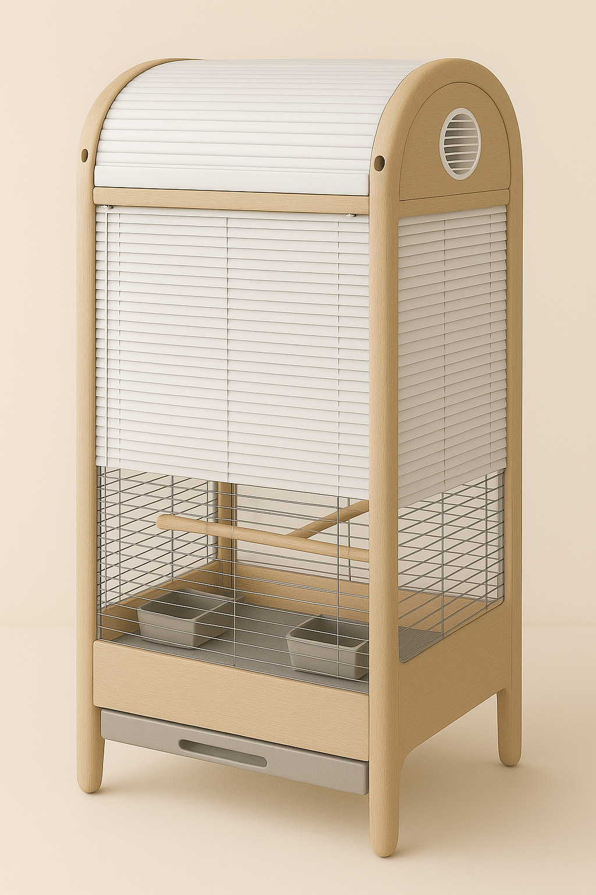
Наше решение
Умная клетка — это интеллектуальная экосистема для заботы о птицах, оснащенная уникальной системой динамического освещения и затемнения. Позволяет воспроизводить естественный световой цикл, включая плавные рассветы и закаты, что способствует здоровому ритму жизни пернатых.

Slide 5
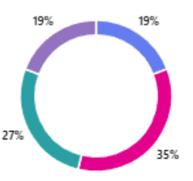
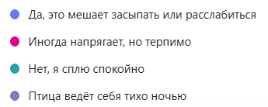
Целевая аудитория
Клиенты B2C
Молодые специалисты и семьи с детьми, которые любят своих домашних птиц и готовы тратить деньги на их комфортное содержание. Ценят автоматизацию и современные технологии в повседневной жизни. Имеют средний доход и выше. Проживают как в крупных городах, так и в городах миллионниках, а также в северных регионах, где особое внимание уделяется освещению.
Клиенты B2B
Крупные сети зоомагазинов, питомники декоративных птиц и отели для животных, работающие на рынке не менее 3 лет и имеющие бюджет на технологичные решения. Расположены преимущественно в крупных городах с населением свыше 100 тысяч жителей, а также в северных регионах с особыми требованиями к освещению из-за полярных дней.
Что говорят владельцы птиц (опрос):
Больше половины владельцев испытывают дискомфорт от активности птицы ночью
(мешает спать, напрягает во время отдыха)
Это подчёркивает: проблема касается не только питомцев, но и людей.

Slide 6
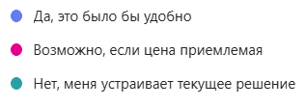
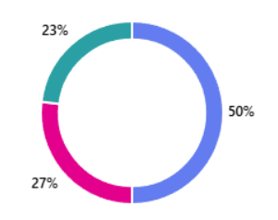
Ценностное предложение
Улучшение биоритмов, снижение тревожности
Опрос владельцев:
77% готовы автоматизировать управление светом
(50% - однозначно, 27% - если цена разумная)
Это подтверждает актуальность нашего решения
Экономия времени, удобство
Комфортные условия для птиц
Повышение качества ухода
Выгода
Задача
Проблема
Динамическое освещение
Автоматизация кормления и дезинфекция
Климат-контроль
Удобное мобильное приложение
Видеонаблюдение
Нарушение сна у птиц и людей
Много ручного
ухода
Отсутствие информации о птице
Плохой
микроклимат
Автоматизация ухода за птицей позволяет сократить затраты времени и усилий со стороны владельцев, повысить эффективность и удобство содержания, а также снизить уровень стресса и тревожности, улучшая общее качество жизни в домашних условиях.

Slide 7
Как уже решается проблема
Аналог | Преимущества | Важность для потребителя | Недостатки | Важность для потребителя | Наш ответ
Reli Birddy | Полная автоматизация, управление через приложение | Возможность полностью исключить участие человека в рутинных задачах (еда, вода), удалённый контроль и удобство | Высокая стоимость | Не подходит семьям с ограниченным бюджетом. Может быть избыточен для домашних условий | «Умная клетка» ориентирована на управление освещением, видеонаблюдением и обучением для птиц
Ferplast PALLADIO 4 | Простота конструкции, удобство в эксплуатации | Удобно для базового ухода, легко чистить, доступность в зоомагазинах | Нет автоматического контроля воды и еды | Не решает задачи автоматизации, не снижает тревожность или световой дискомфорт у птиц | Автоматизированное затемнение
Ferplast GRETA | Качественные материалы, просторная | Эстетика и качество важны для владельцев, у которых птица — полноценный член семьи | Отсутствие автоматизации | Не снижает вмешательство человека, не помогает регулировать свет | Автоматизирует освещение, что важно при плохом сне у птиц и их владельцев
Edem 3 (ветеринарная клетка) | Индивидуальное освещение и терморегулятор | Подходит для профессионального использования в клиниках, обеспечивает оптимальные условия | Очень высокая стоимость | Недоступна большинству обычных владельцев, не адаптирована для домашнего применения | Ориентирована на домашних пользователей, доступна по цене
Perfitel Bird Cage Cover | Простота, низкая цена, универсальность | Недорогой способ затемнить клетку ночью, используется многими владельцами | Нет автоматизации, неудобство ручного управления | Ручное накрытие может раздражать владельца и пугать птицу. Нет синхронизации со временем суток | Затемнение автоматическое и более мягкое, не пугает питомца

Slide 8



Объем потенциального рынка B2C
ТАМ
6,12 млрд.руб.
SAM
1,13 млрд.руб.
Исследование рынка клеток
SOM
169 млн.руб.
Предложения клеток от 7000 руб.
на Яндекс Маркете
Количество трудоспособных граждан РФ по данным Росстата

Slide 9
Unit-экономика
12 000 рублей (цена клетки) – 4820 рублей (себестоимость) – 217 рублей (стоимость привлечения 1 клиента) = 6 963 рубля (выручка)
395 000 рублей (постоянные затраты) / 6 963 рубля = 57 клеток (количество клеток, которое необходимо реализовывать для окупаемости постоянных затрат)
За первый год работы после запуска производства мы планируем производить и реализовывать минимум 80 клеток в месяц
80 клеток * 6 963 рубля (выручка) - 297 000 рублей (постоянные затраты) = 260 040 руб. (прибыль за месяц) - 25% = 195 030 руб. (чистая прибыль за месяц)
1 687 000 рублей (первоначальные инвестиции) / 195 030 руб. = 8,5 месяцев ( срок окупаемости первоначальных инвестиции)
Таким образом, наш проект окупится и начнет приносить чистую прибыль на 9-ый месяц после запуска производства.

Slide 10
Техническая архитектура. Дизайн
Компонент | Технологии / Языки
Микроконтроллер | ESP32, прошивка на C++ (Arduino) или MicroPython
Связь | Wi-Fi (ESP32), Bluetooth Low Energy (BLE)
Сервопривод | PWM-сигналы, управление из C++ (ESP32)
Мобильное приложение | Flutter (Dart) или React Native (JS) с Bluetooth/Wi-Fi модулями
Протоколы | MQTT или HTTP (при наличии облака)
Датчики | BH1750 или аналог (I2C интерфейс)

Slide 11
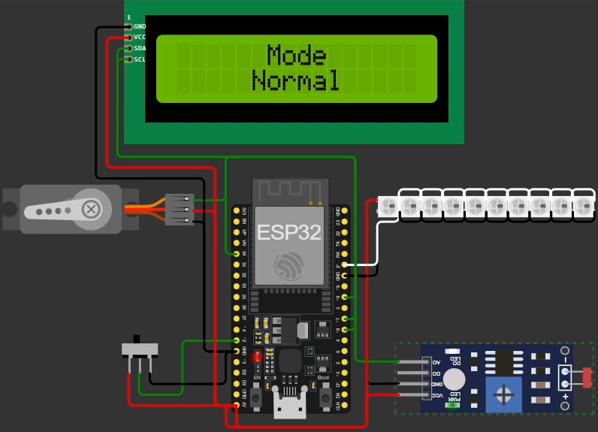
Структура и алгоритм работы
Датчик освещённости
Инициализация системы
(при включении питания)
Исполнительный механизм
Микроконтроллер
Блок питания
Основной цикл работы:
Считывание данных
Управление жалюзи (сервопривод)
Коммуникация с приложением
Коммуникационный модуль
Дополнительные сценарии:
Ночной режим
Ручной режим
Автоматический режим
Обработка сбоев

Slide 12
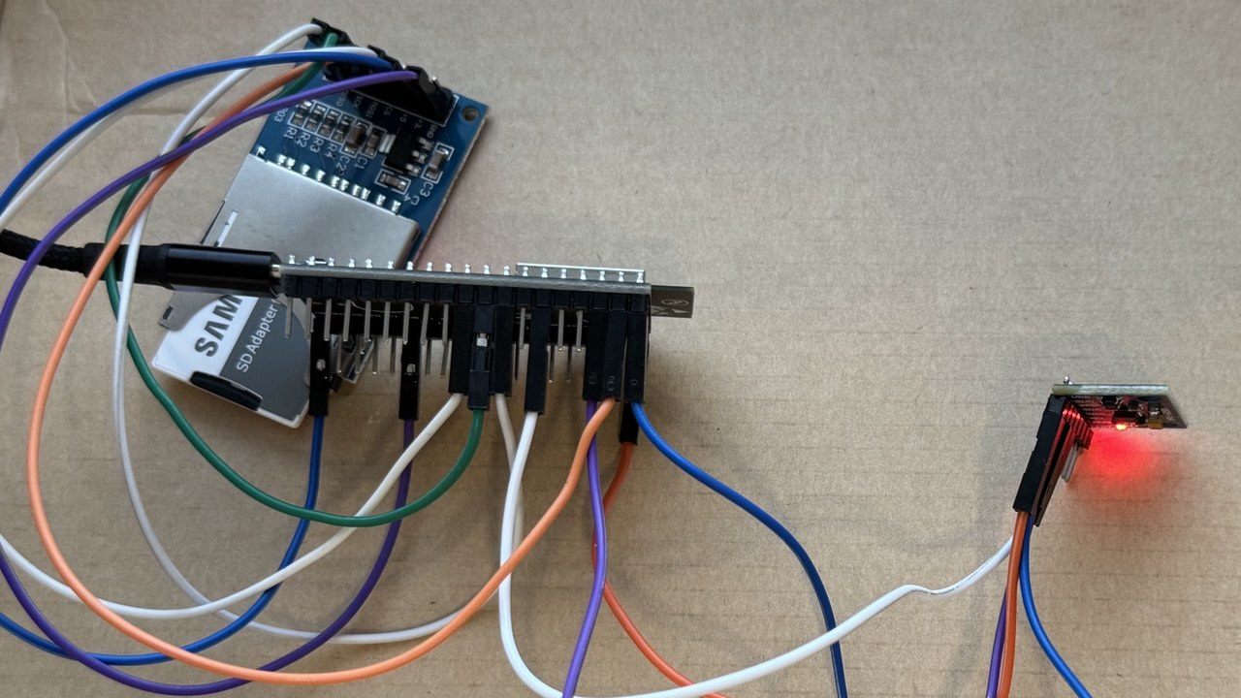
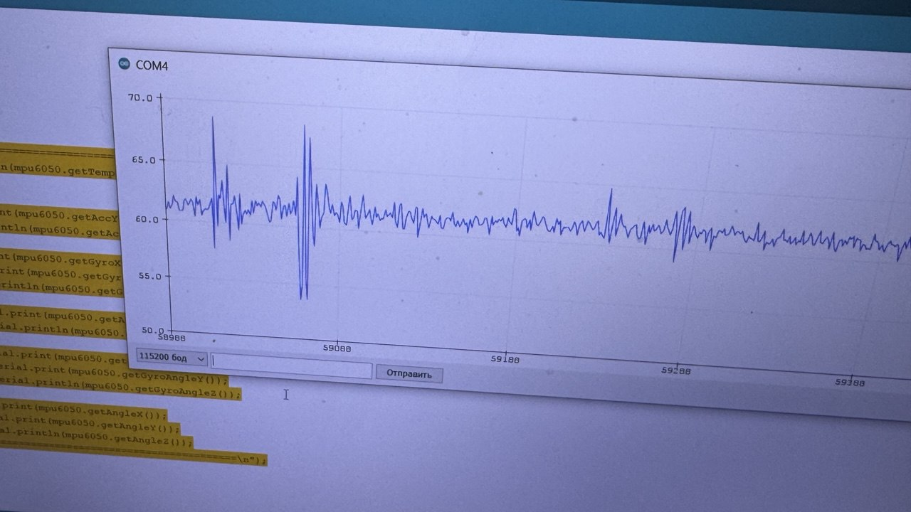
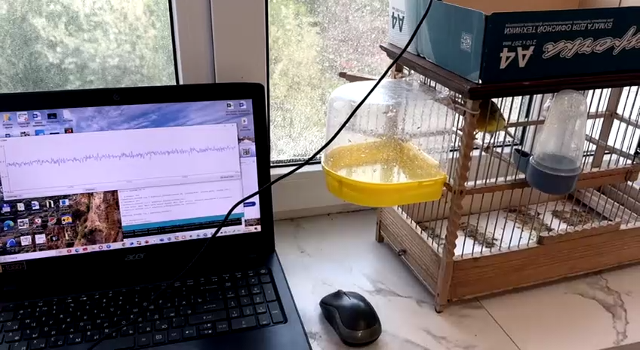
Разработка прототипа. Уровень готовности TRL-3

Slide 13
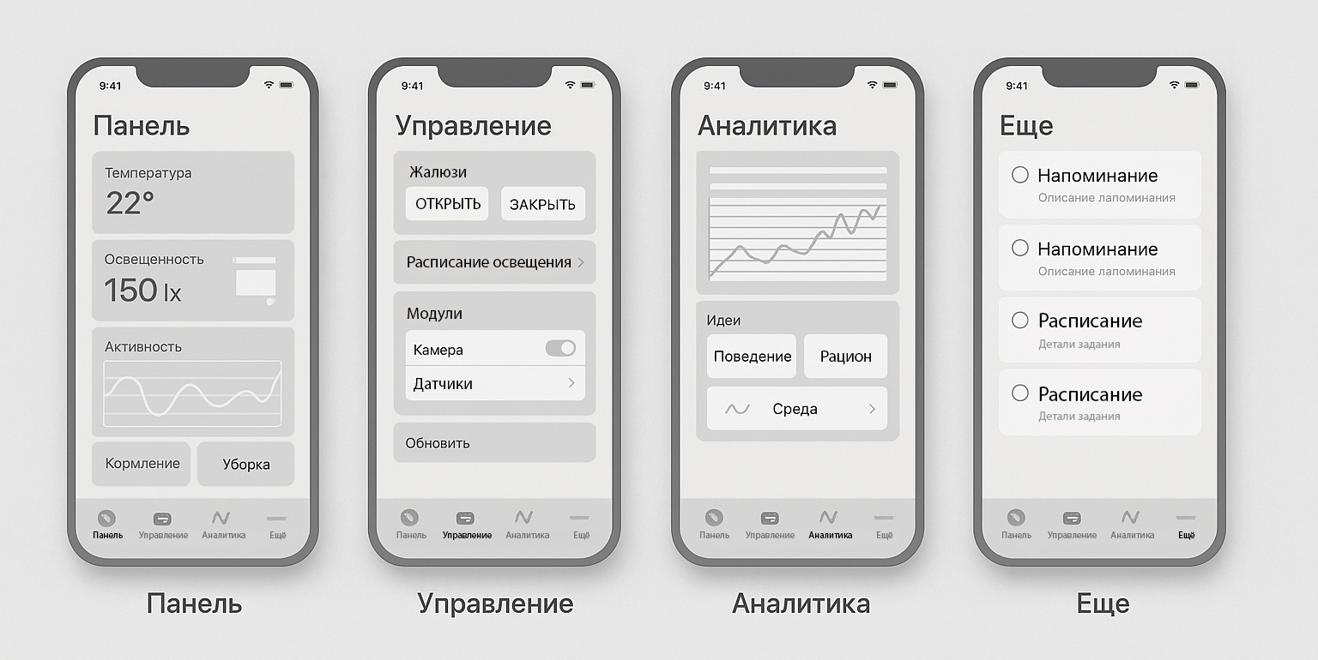
Мобильное приложение
Основные функции:
Панель мониторинга (главный экран)
Управление клеткой
Планировщик ухода
Дополнительные функции (идеи):
Камера (при наличии модуля)
Магазин аксессуаров и модулей
Профиль и птица

Slide 14
Экономика проекта. Бизнес модель
Продукт
Модель монетизации
Каналы продвижения
Умная клетка для птиц (попугаи, канарейки и др.)
Продажа "умных клеток. Разные модели с различным функционалом и ценой.
Подписка на премиум-функции мобильного приложения: (расширенная аналитика здоровья птицы, персональные рекомендации по уходу).
Продажа расходных материалов: (фильтры для воды, другие аксессуары для клетки.
Интернет-маркетинг: контекстная реклама Яндекс.Директ, таргетированная реклама в социальных VK. Группа VK (блог, статьи, видео о содержании птиц).
Офлайн-маркетинг: участие в выставках домашних птиц, сотрудничество с зоомагазинами и ветеринарными клиниками
Источники финансирования
Собственные средства основателей. Кредиты в банках. Гранты и конкурсы для стартапов.
Каналы сбыта
Партнеры
Онлайн-продажи: собственный интернет-магазин. Маркетплейсы (Авито, Яндекс Wildberries, Ozon).
Офлайн-продажи: зоомагазины, ветеринарные клиники.
Производители электроники: (для производства компонентов и сборки клеток). Разработчики программного обеспечения: (для разработки мобильного приложения и облачной платформы). Зоомагазины и ветеринарные клиники: (для дистрибуции и предоставления консультаций). Поставщики кормов и аксессуаров для птиц: (для обеспечения расходными материалами). Логистические компании: (для доставки продукции).

Slide 15
Модель монетизации
B2B
Способ | Описание | Цена
Прямые оптовые продажи | Продажа от 5 клеток для зоомагазинов, питомников | 8 000 ₽ за штуку / 40 000 ₽ за 5 клеток
Аренда клеток | Для гостиниц/ветеринарных клиник (минимум 3 месяца) | 2 500 ₽/месяц + депозит
Техобслуживание | Годовой сервисный контракт (до 10 клеток) | 8 000 ₽/год
Пакеты под птиц | Специальные комплектации: • Для волнистых попугаев • Для канареек | +15% к базовой цене
B2C
Способ | Описание | Цена
Розничные продажи | Продажа через маркетплейсы (Ozon, Wildberries) и зоомагазины | 12 000 ₽
Подписка | Премиум-функции: • Умное освещение • Аналитика питания | 500 ₽/месяц
Дополнительные модули | Автокормушка, камера, дополнительные датчики | 900 – 3 000 ₽ за модуль
Ремонт/запчасти | Замена LED-ламп, кормушек, диагностика | от 500 ₽
Ключевые преимущества:
Для B2B скидки за объем, кастомизация, сервисные контракты.
Для B2C гибкие опции, подписка на умные функции, доступный ремонт.

Slide 16
Расчет стоимости привлечения клиентов через социальную сеть ВКонтакте
Название сообщества в ВК | Количество подписчиков | Среднее количество просмотров | Стоимость рекламы (руб.) | Примерное количество переходов | Потенциальное число покупателей | Цена за одного покупателя (руб.)
Птицы | Животные | 99 200 | 15 000 | 18 000 | 1500 | 75 | 240
ПТИЦЕВОДЫ РОССИИ | 72 500 | 13 000 | 15 000 | 1300 | 65 | 231
Волнистые попугаи + кореллы | 72 000 | 12 000 | 13500 | 1200 | 60 | 225
ПОПУГАИ | 40 700 | 8 000 | 11000 | 800 | 40 | 275
Попугаи кореллы | 31 500 | 6 000 | 9500 | 600 | 30 | 317
Средняя стоимость привлечения одного клиента – 258 рублей

Slide 17
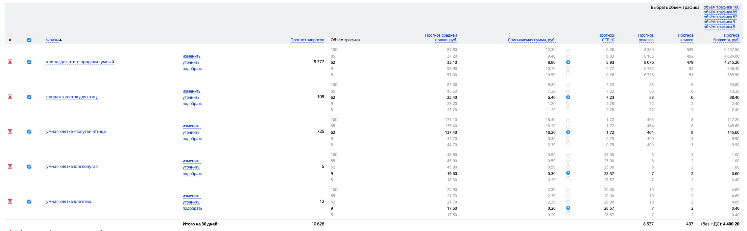
Расчет стоимости привлечения клиентов через таргетинговую рекламу в сети Яндекс
Конверсия от кликов составит 5%.
Средняя стоимость привлечения одного клиента через Яндекс Директ 176 рублей
Итого: средняя стоимость привлечения одного клиента 217 рублей

Slide 18
Себестоимость клетки
Позиция | Кол-во | Итого (руб.) | Примечания
Прутья для клетки | 12 м | 1180 | Материал: сталь, оцинкованная или покрытая антикоррозийным слоем
Дерево для рамки и основания | 1,5 м² | 530 | Материал: дерево (например, сосна) для рамки клетки
Обработка дерева (лак/покрытие) | 1,5 м² | 180 | Защитное покрытие от влаги и механических повреждений
Датчик освещенности | 1 шт. | 250 | Датчик для определения уровня освещенности в клетке
Механизм управления жалюзи | 1 шт. | 600 | Механизм с приводом для подъема и опускания шторок
Шторки / Жалюзи | 1,2 м² | 480 | Материал: ткань или специальный светозащитный материал
Дополнительные комплектующие | 1 комплект | 600 | Мелкие комплектующие (крепежи, кнопки, защелки, крючки, т.д.)
Электрические компоненты (проводка, контроллеры) | 1 комплект | 800 | Проводка, платы управления и контроллеры для всей системы
Общие расходы на упаковку | 1 шт. | 200 | Стоимость упаковки для транспортировки
Общая стоимость |  | 4820 | Сумма всех материалов и комплектующих

Slide 19
Расчет первоначальных затрат
Расчет ежемесячных затрат
Позиция | Кол-во | Итого (руб.) | Примечания
Регистрация ИП, открытие счета | 1 | 15000
Разработка логотипа, бренд-бук | 1 | 15000
Разработка интернет магазина + домен .ru | 1 | 10000
Разработка мобильного приложения | 1 | 250000
Разработка конструкторской документации | 1 | 50000
Инверторный сварочный аппарат | 1 | 12000 | Сборка каркаса клетки
3D-принтер | 1 | 30000 | Печать крепежей, корпусов датчиков
Лазерный гравер/ЧПУ | 1 | 75000 | Резка пластика
Компрессор, Краскопульт для покраски | 1 | 25000
Паяльная станция | 1 | 15000
Инструменты для сборки и монтажа компонентов | 1 | 25000
Материалы для изготовления первых образцов клеток | 1 | 50000
Проведение тестирования и доработки | 1 | 20000
Сертификация изделия | 1 | 30000
З/П сотрудников на этапе разработки (6 мес.) |  | 1 000 000
Итого |  | 1687000 | Сумма затрат
Позиция | Кол-во | Итого (руб.) | Примечания
Заработная плата сотрудников:
Руководитель проекта | 1 | 90000
Инженер-электроник | 1 | 60000
Инженер-конструктор | 1 | 60000
Бухгалтер | 1 | 30000
Диджитал-маркетолог | 1 | 50000
Инженер-программист (администрирование веб-сайта, поддержка мобильного приложения) | 1 | 90000
Коммунальные платежи + интернет | 1 | 15000
Итого |  | 395000 | Сумма затрат

Slide 20
Дальнейшее развитие
Планы на будущее:
1. Расширение функциональности
2. Дизайнерские и производственные
улучшения:
Модульность конструкции
Версии для разных видов птиц
3. Интеграция с экосистемой «умного дома»
Ожидаемые трудности:
Высокая себестоимость на ранних
этапах
Необходимость сертификации
Поведение птиц индивидуально
Поддержка клиентов

Slide 21
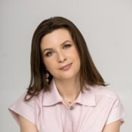
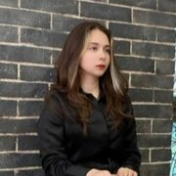
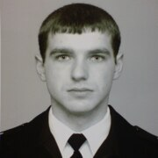
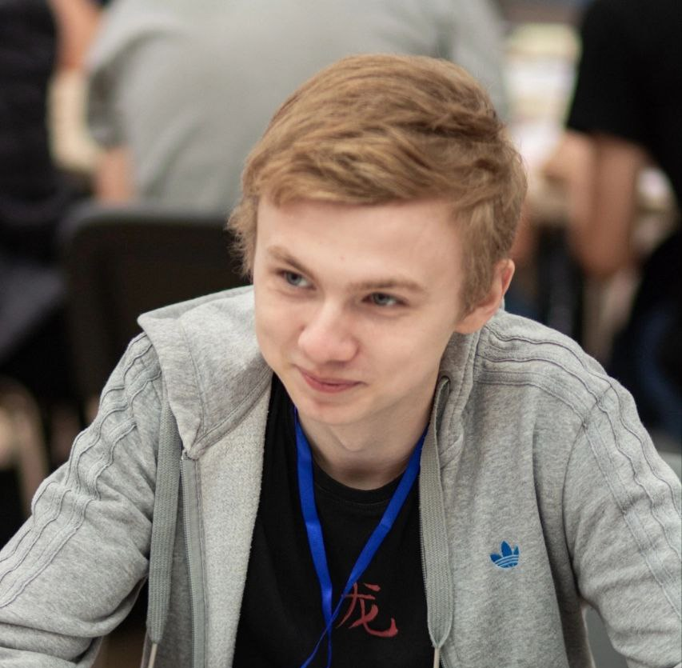
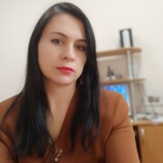
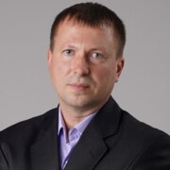
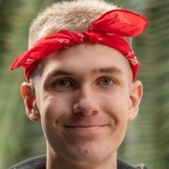
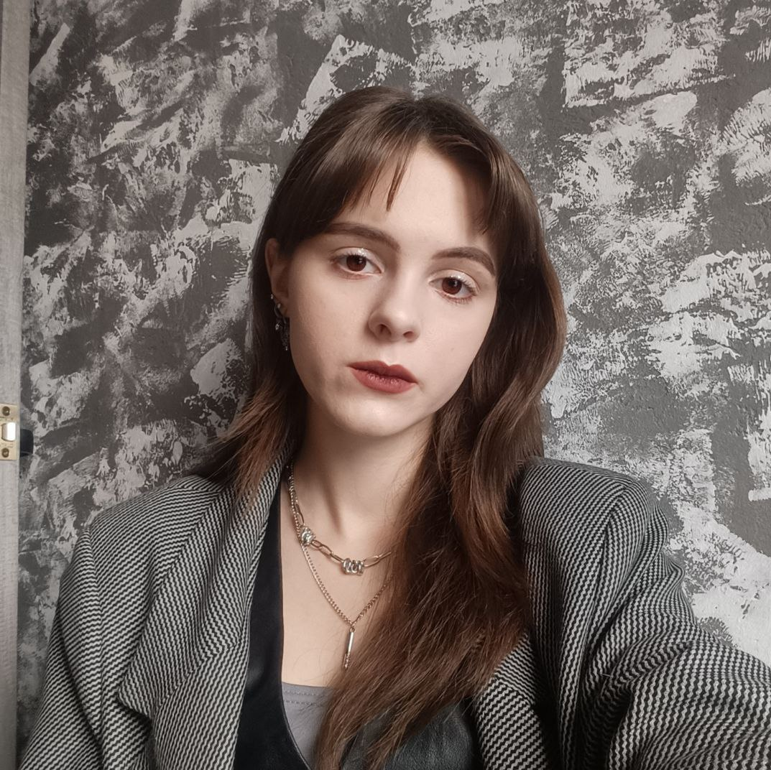

Команда
Антонина Леонова
Наставник, к.т.н., Доцент ИРТСУ ЮФУ
Кира Колесова
Инженер-конструктор
Магистрант ИРТСУ ЮФУ
Семён Бабцов
Инженер-проектировщик
Магистрант ИРТСУ ЮФУ
Никита Семёнов
Менеджер по продукту
Бакалавр САУ ЮФУ
Опрос для владельцев птиц
Оксана Шпаковская
Наставник,
Аспирант ИРТСУ ЮФУ
Сергей Убейко
Инженер-электроник
Магистрант ИРТСУ ЮФУ
Никита Тысячный
Инженер-программист
Бакалавр ИРТСУ ЮФУ
Альбина Семёнова
Маркетинговые исследования
Бакалавр САУ ЮФУ

Slide 22
Благодарим за внимание!
Опрос для владельцев птиц

